Slide 1
Titre de CDA
Présentation du projet effectué en stage
et du Projet fil rouge 2eme partie
Examen du titre CDA du 16 Mai 2024
Sylvain TORRENTI
Promotion CDA 07

Slide 2

Torrenti Sylvain
34 ans
Originaire de la région de Marseille
Formation CDA
ESRP 2ISA
Deux projets présentés

Slide 3
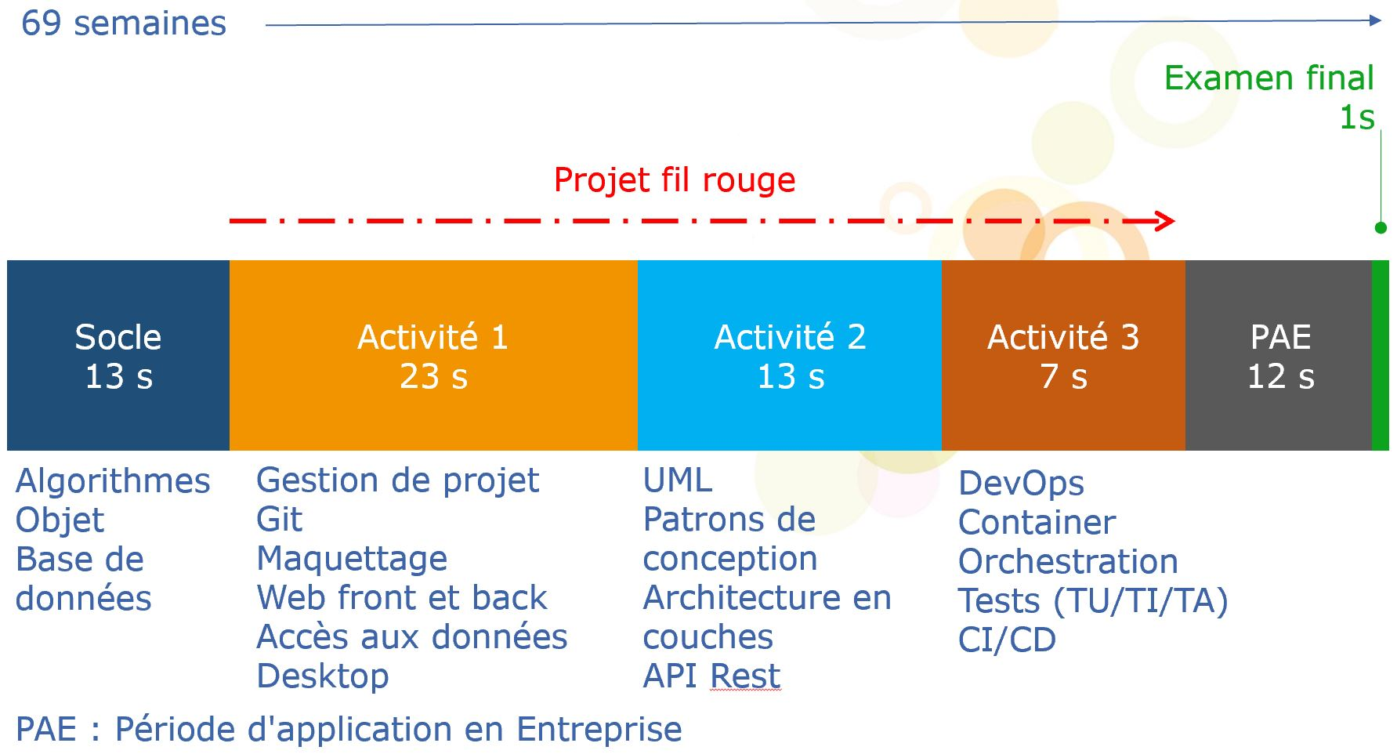
Créer ou améliore une solution informatique
Suit un cahier des charges
Test et déploie

Slide 4
Sommaire du projet réalisé en stage :
Introduction
Mise en place du Projet
Développement du Projet
Création de la Base De Données
Les routes
Les vues et Twig
Les pages d’accueil et création de compte
Le salon général et le salon privé
La récupération des messages
Le Controller
Le Model
Affichage des messages
La création des messages
Le Controller
Le Model
La vue
L’envoi du formulaire
Upload et affichage des fichiers joints
La fonction d’upload
L’affichage du fichier
Utilisation de Javascript pour éviter les rechargements de pages
Docker
Dockerfile
Docker-compose
Conclusion
Notes:
Présentation du sommaire.
Dire que ds intro on traitera des comp couverte par projet
De la recherche en anglais
Présenter rapidement projet

Slide 5

Introduction :
Fondée en 1994
Entreprise adaptée
800 salariés partout en France
6 corps de métiers très différents

Slide 6
Introduction :
Compétences couvertes par le projet:
-Développer des composants d’accès aux données
-Développer la partie front-end d’une interface utilisateur web
-Développer la partie back-end d’une interface utilisateur web.
-Contribuer à la mise en production dans une démarche DevOps
Notes:
Listé avec des exemples chaque comp

Slide 7
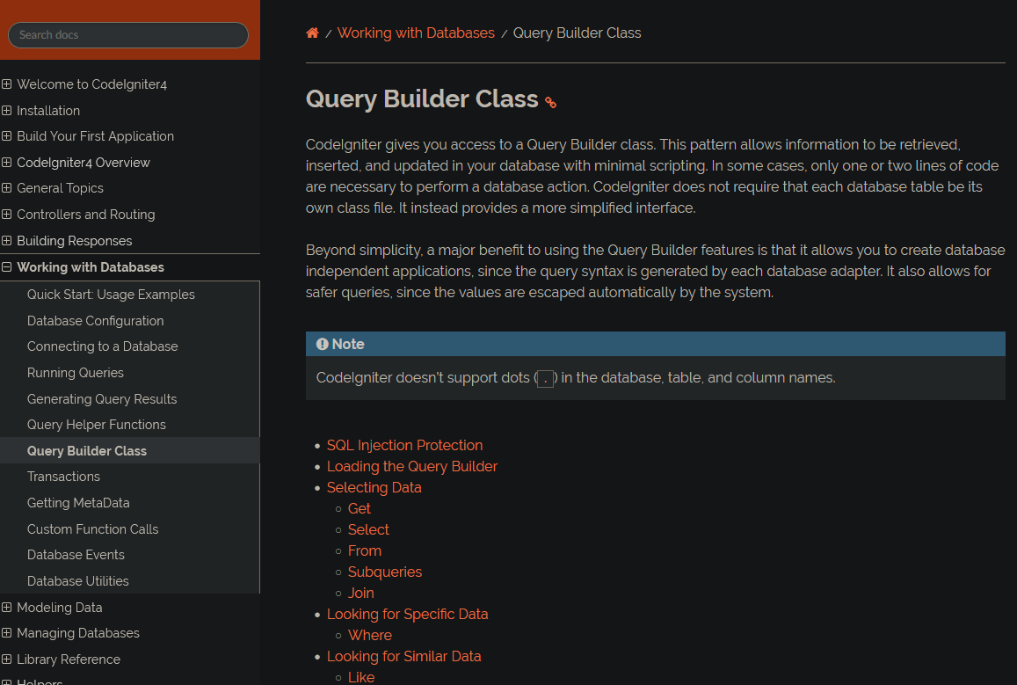
Introduction :
Documentation officielle de CodeIgniter 4
Utilisation de forum anglophone
Notes:
Explication des recherches en anglais
Majorité des recherches en anglais car résultat plus fournit et pertinent

Slide 8
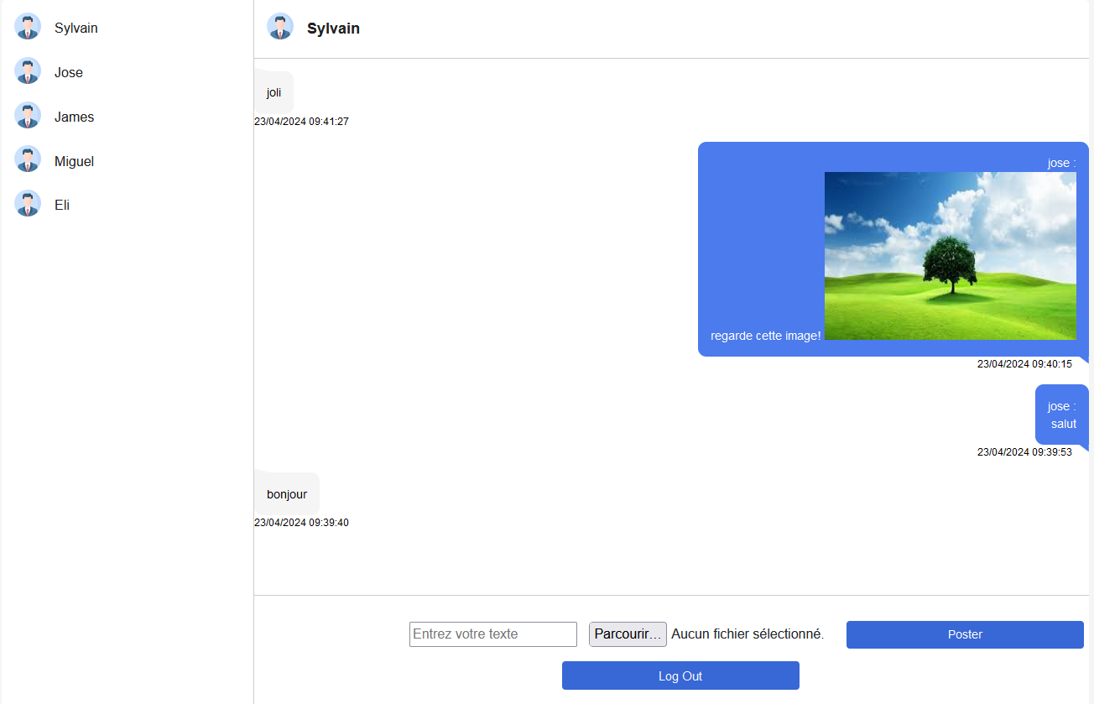
Introduction :
Projet qui a débuté après 1 mois en stage
Création d’un salon de discussion instantané
Possibilité de création de salon privé entre deux
utilisateurs
Notes:
Explication du projet
Expliquer les deux parties

Slide 9
Sommaire du projet réalisé en stage :
Introduction
Mise en place du Projet
Développement du Projet
Création de la Base De Données
Les routes
Les vues et Twig
Les pages d’accueil et création de compte
Le salon général et le salon privé
La récupération des messages
Le Controller
Le Model
Affichage des messages
La création des messages
Le Controller
Le Model
La vue
L’envoi du formulaire
Upload et affichage des fichiers joints
La fonction d’upload
L’affichage du fichier
Utilisation de Javascript pour éviter les rechargements de pages
Docker
Dockerfile
Docker-compose
Conclusion
Notes:
Présentation du sommaire.
Dire que ds intro on traitera des comp couverte par projet
De la recherche en anglais
Présenter rapidement projet

Slide 10



Mise en place du Projet :
Langage PHP pour la base du projet
Utilisation de JavaScript et JQuery pour éviter un maximum les rechargements de pages
Utilisation de Bootstrap pour la mise en forme
Notes:
Rapide explication de FIGMA
Facilité de partage
Design pas definitif

Slide 11

Mise en place du Projet :
MVC
Base De Données
Modèle Conceptuel de Données
Demande les données
à la Base De Données
Donne les données
au Model
Route
Demande au Controller
de répondre à la demande
Formule une demande
Demande au Model
l’accès aux données
Model
Répond à la demande en
renvoyant une vue
Utilisateur
Controller
Fournit les données
demandées
Notes:
Donner infos sur laravel

Slide 12
Sommaire du projet réalisé en stage :
Introduction
Mise en place du Projet
Développement du Projet
Création de la Base De Données
Les routes
Les vues et Twig
Les pages d’accueil et création de compte
Le salon général et le salon privé
La récupération des messages
Le Controller
Le Model
Affichage des messages
La création des messages
Le Controller
Le Model
La vue
L’envoi du formulaire
Upload et affichage des fichiers joints
La fonction d’upload
L’affichage du fichier
Utilisation de Javascript pour éviter les rechargements de pages
Docker
Dockerfile
Docker-compose
Conclusion
Notes:
Présentation du sommaire.
Dire que ds intro on traitera des comp couverte par projet
De la recherche en anglais
Présenter rapidement projet

Slide 13

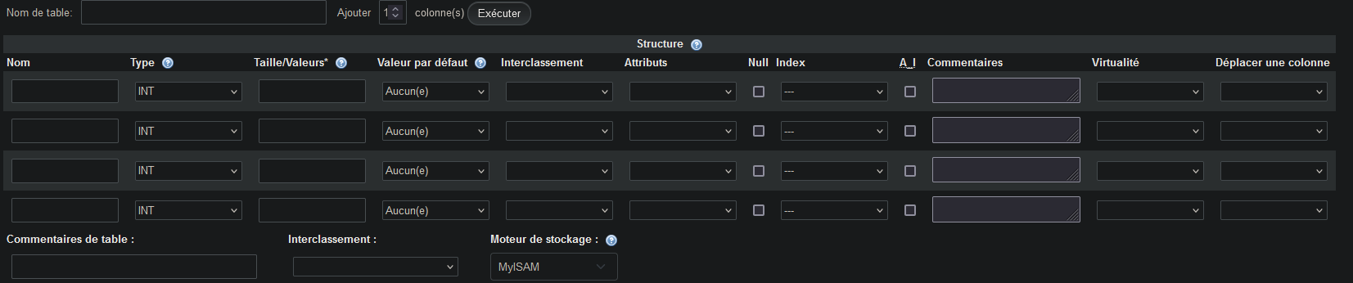
Développement du Projet :
Création de la Base De Données
Utilisation de l’outil PhpMyAdmin
Création de la Base de Données et des tables avec l’interface graphique
Notes:
Expliquation de DBeaver

Slide 14
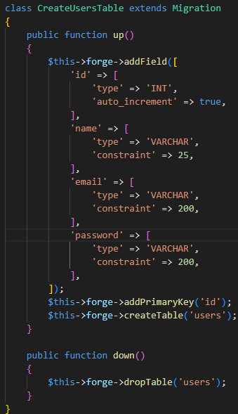
Développement du Projet :
La migration
Migration de la Base de Données
Les function up() et function down()
Notes:
Explication rapide du script

Slide 15
Sommaire du projet réalisé en stage :
Introduction
Mise en place du Projet
Développement du Projet
Création de la Base De Données
Les routes
Les vues et Twig
Les pages d’accueil et création de compte
Le salon général et le salon privé
La récupération des messages
Le Controller
Le Model
Affichage des messages
La création des messages
Le Controller
Le Model
La vue
L’envoi du formulaire
Upload et affichage des fichiers joints
La fonction d’upload
L’affichage du fichier
Utilisation de Javascript pour éviter les rechargements de pages
Docker
Dockerfile
Docker-compose
Conclusion
Notes:
Présentation du sommaire.
Dire que ds intro on traitera des comp couverte par projet
De la recherche en anglais
Présenter rapidement projet

Slide 16
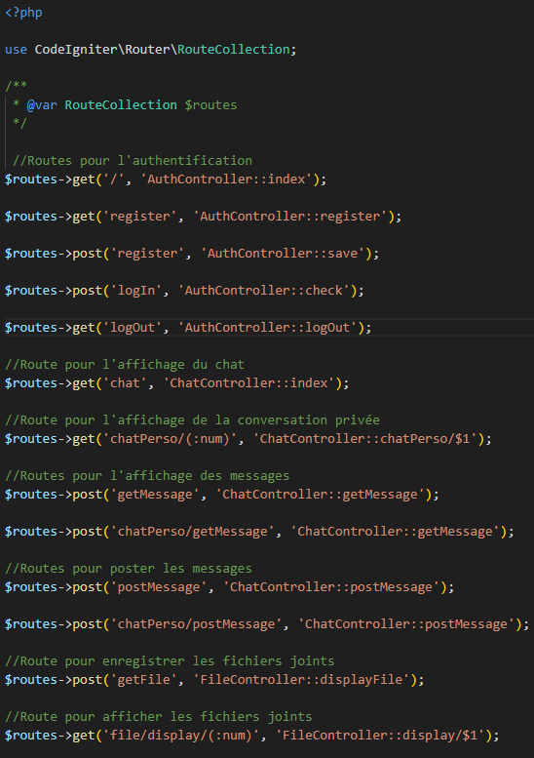
Développement du Projet :
Les routes
Répond à la demande de l’utilisateur en l’orientant sur le bon chemin
Apparition du nom de la route
Apparition du nom du Controller utilisé
Apparition de la fonction utilisée
Notes:
Explication rapide du script

Slide 17
Sommaire du projet réalisé en stage :
Introduction
Mise en place du Projet
Développement du Projet
Création de la Base De Données
Les routes
Les vues et Twig
Les pages d’accueil et création de compte
Le salon général et le salon privé
La récupération des messages
Le Controller
Le Model
Affichage des messages
La création des messages
Le Controller
Le Model
La vue
L’envoi du formulaire
Upload et affichage des fichiers joints
La fonction d’upload
L’affichage du fichier
Utilisation de Javascript pour éviter les rechargements de pages
Docker
Dockerfile
Docker-compose
Conclusion
Notes:
Présentation du sommaire.
Dire que ds intro on traitera des comp couverte par projet
De la recherche en anglais
Présenter rapidement projet

Slide 18
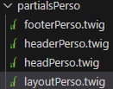
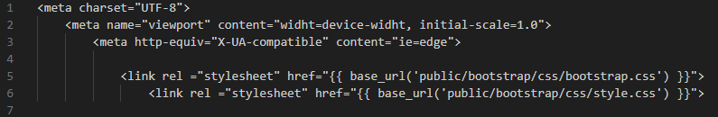
Développement du Projet :
Les vues et Twig
Création de Template pour homogénéiser l’ensemble des pages
Le layout général comprend le head qui contient les liens de style pour avoir une cohérence de mise en forme
Notes:
Explication rapide du diagramme

Slide 19
Sommaire du projet réalisé en stage :
Introduction
Mise en place du Projet
Développement du Projet
Création de la Base De Données
Les routes
Les vues et Twig
Les pages d’accueil et création de compte
Le salon général et le salon privé
La récupération des messages
Le Controller
Le Model
Affichage des messages
La création des messages
Le Controller
Le Model
La vue
L’envoi du formulaire
Upload et affichage des fichiers joints
La fonction d’upload
L’affichage du fichier
Utilisation de Javascript pour éviter les rechargements de pages
Docker
Dockerfile
Docker-compose
Conclusion
Notes:
Présentation du sommaire.
Dire que ds intro on traitera des comp couverte par projet
De la recherche en anglais
Présenter rapidement projet

Slide 20
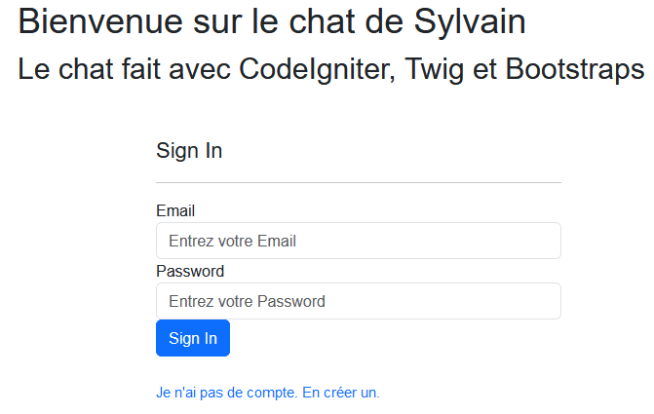
Développement du Projet :
La page d’accueil
Obligation d’être authentifié pour accéder au salon de discussion
Possibilité d’accéder au formulaire de création de compte
Notes:
Explication rapide du diagramme

Slide 21
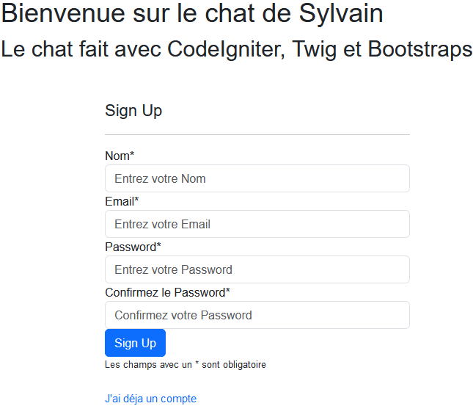
Développement du Projet :
Création de compte
Champ obligatoire pour l’enregistrement en Base de Données
Le Password sera hasher quand il est enregistré en BDD
Ces champs sont utilisés plus tard dans le salon
Notes:
Explication rapide du diagramme

Slide 22
Sommaire du projet réalisé en stage :
Introduction
Mise en place du Projet
Développement du Projet
Création de la Base De Données
Les routes
Les vues et Twig
Les pages d’accueil et création de compte
Le salon général et le salon privé
La récupération des messages
Le Controller
Le Model
Affichage des messages
La création des messages
Le Controller
Le Model
La vue
L’envoi du formulaire
Upload et affichage des fichiers joints
La fonction d’upload
L’affichage du fichier
Utilisation de Javascript pour éviter les rechargements de pages
Docker
Dockerfile
Docker-compose
Conclusion
Notes:
Présentation du sommaire.
Dire que ds intro on traitera des comp couverte par projet
De la recherche en anglais
Présenter rapidement projet

Slide 23
Le salon général et le salon privé:
Le salon général
Nom de l’utilisateur authentifié
Mise en forme selon la personne qui envoie le message
Liste des utilisateurs enregistrés pour créer
un salon de discussion privé
Bouton permettant d’ajouter une image au message et bouton d’envoi du message
Bouton permettant de se déconnecter
Notes:
Donner infos sur laravel

Slide 24
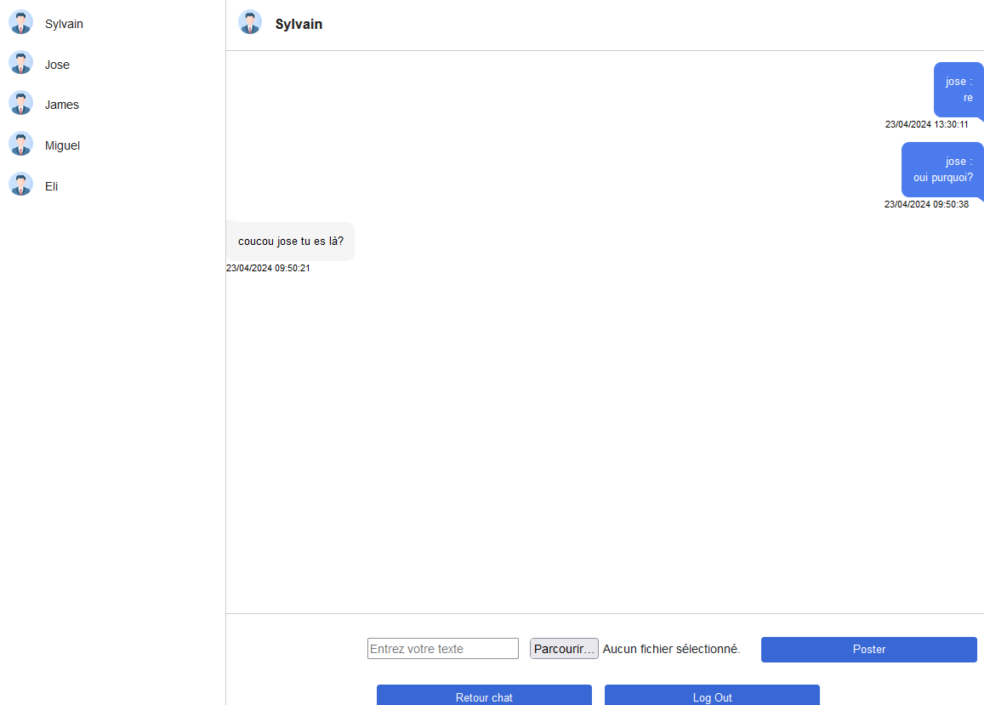
Le salon général et le salon privé:
Le salon privé
Eléments similaires au salon de discussion général
Seuls les utilisateurs de cette conversation voient les messages de cette conversation
Bouton permettant de se revenir au salon général
Notes:
Donner infos sur laravel

Slide 25
Sommaire du projet réalisé en stage :
Introduction
Mise en place du Projet
Développement du Projet
Création de la Base De Données
Les routes
Les vues et Twig
Les pages d’accueil et création de compte
Le salon général et le salon privé
La récupération des messages
Le Controller
Le Model
Affichage des messages
La création des messages
Le Controller
Le Model
La vue
L’envoi du formulaire
Upload et affichage des fichiers joints
La fonction d’upload
L’affichage du fichier
Utilisation de Javascript pour éviter les rechargements de pages
Docker
Dockerfile
Docker-compose
Conclusion
Notes:
Présentation du sommaire.
Dire que ds intro on traitera des comp couverte par projet
De la recherche en anglais
Présenter rapidement projet

Slide 26
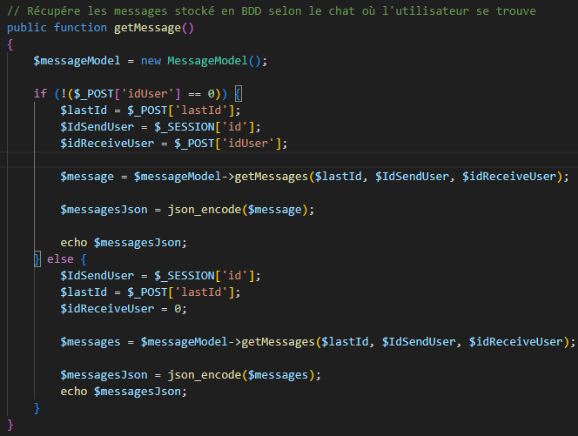
La récupération des messages :
Le Controller
Méthode MVC
Utilisation du Model pour récupérer les données
Vérification de la localisation de l’utilisateur
Notes:
Explication de blade et des template

Slide 27
Sommaire du projet réalisé en stage :
Introduction
Mise en place du Projet
Développement du Projet
Création de la Base De Données
Les routes
Les vues et Twig
Les pages d’accueil et création de compte
Le salon général et le salon privé
La récupération des messages
Le Controller
Le Model
Affichage des messages
La création des messages
Le Controller
Le Model
La vue
L’envoi du formulaire
Upload et affichage des fichiers joints
La fonction d’upload
L’affichage du fichier
Utilisation de Javascript pour éviter les rechargements de pages
Docker
Dockerfile
Docker-compose
Conclusion
Notes:
Présentation du sommaire.
Dire que ds intro on traitera des comp couverte par projet
De la recherche en anglais
Présenter rapidement projet

Slide 28
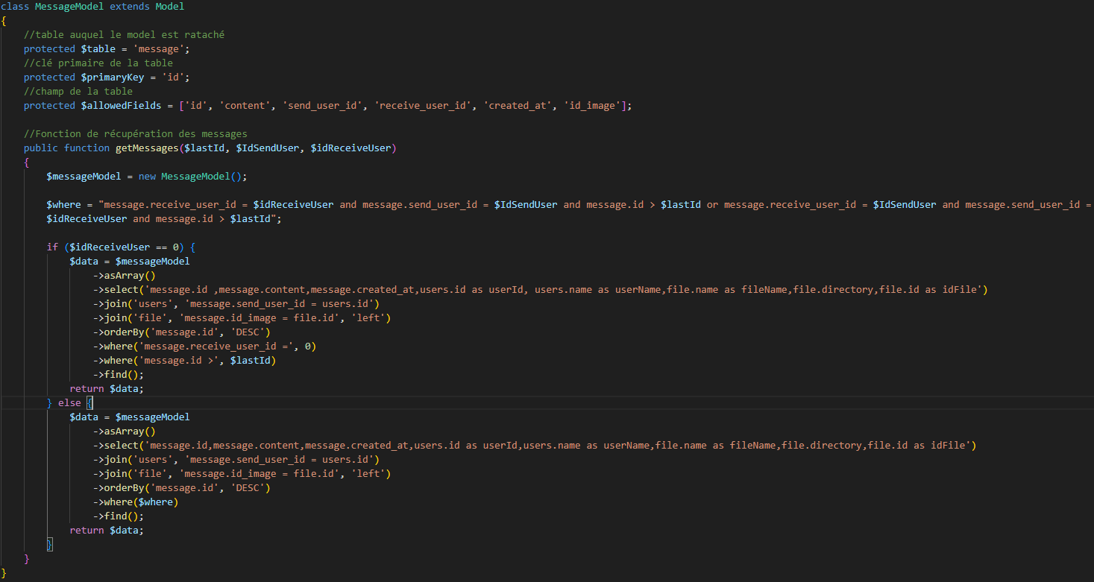
La récupération des messages :
Le Model
Fonction de récupération des messages
Clause « where » différente selon la localisation de l’utilisateur
Utilisation d’alias pour les champs avec des noms similaires sur les différentes tables utilisées
Notes:
Explication générale des routes
Détail plus tard

Slide 29
Sommaire du projet réalisé en stage :
Introduction
Mise en place du Projet
Développement du Projet
Création de la Base De Données
Les routes
Les vues et Twig
Les pages d’accueil et création de compte
Le salon général et le salon privé
La récupération des messages
Le Controller
Le Model
Affichage des messages
La création des messages
Le Controller
Le Model
La vue
L’envoi du formulaire
Upload et affichage des fichiers joints
La fonction d’upload
L’affichage du fichier
Utilisation de Javascript pour éviter les rechargements de pages
Docker
Dockerfile
Docker-compose
Conclusion
Notes:
Présentation du sommaire.
Dire que ds intro on traitera des comp couverte par projet
De la recherche en anglais
Présenter rapidement projet

Slide 30
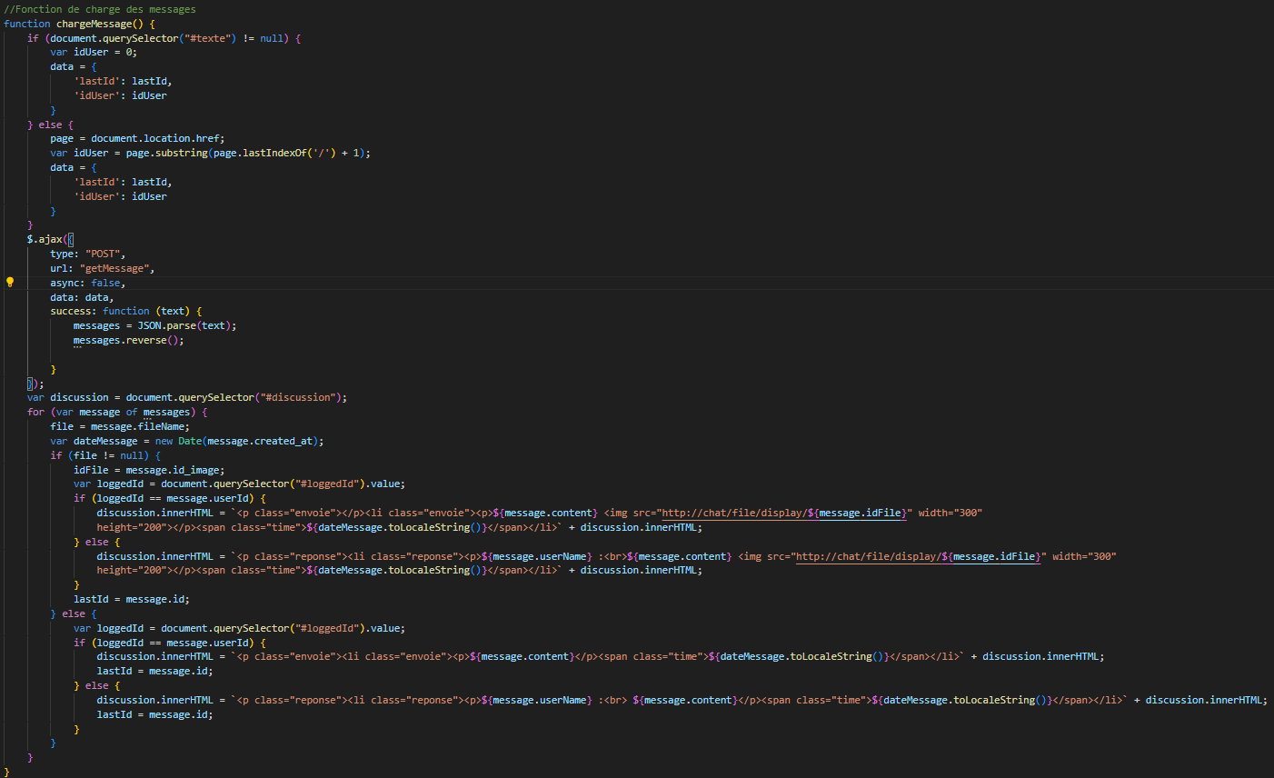

La récupération des messages :
Affichage des messages
Utilisation d’une requête Ajax
Vérification de la localisation de l’utilisateur
Vérification si une image est liée au message
Ajout des messages à l’élément HTML qui a l’id discussion
Notes:
Explication générale des vues
Détail plus tard tout comme les routes
En précisant que l’on peut changer selon l’utilisateur
Contenir formulaire d’authentification

Slide 31
Sommaire du projet réalisé en stage :
Introduction
Mise en place du Projet
Développement du Projet
Création de la Base De Données
Les routes
Les vues et Twig
Les pages d’accueil et création de compte
Le salon général et le salon privé
La récupération des messages
Le Controller
Le Model
Affichage des messages
La création des messages
Le Controller
Le Model
La vue
L’envoi du formulaire
Upload et affichage des fichiers joints
La fonction d’upload
L’affichage du fichier
Utilisation de Javascript pour éviter les rechargements de pages
Docker
Dockerfile
Docker-compose
Conclusion
Notes:
Présentation du sommaire.
Dire que ds intro on traitera des comp couverte par projet
De la recherche en anglais
Présenter rapidement projet

Slide 32
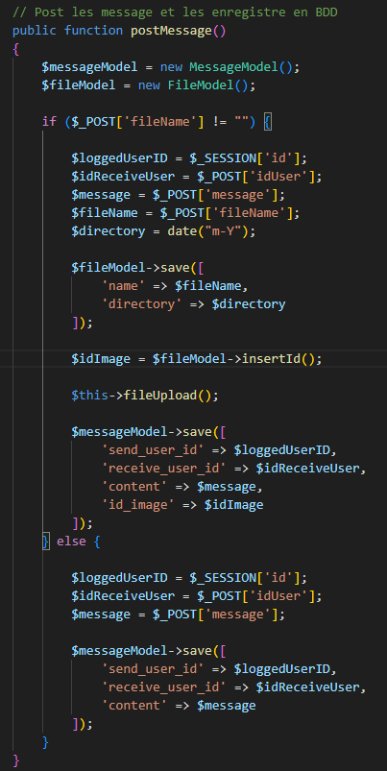
La création des messages :
Le Controller
Vérifie la présence d’une image jointe au message
Utilise le Model et la fonction save() présente dans CodeIgniter
Insère en BDD les informations utiles pour chaque message
L’image est enregistrée dans le dossier writable du projet, seul le nom du fichier et du dossier sont enregistrés en BDD
Notes:
Explication de la vue avec changement authentifier

Slide 33
Sommaire du projet réalisé en stage :
Introduction
Mise en place du Projet
Développement du Projet
Création de la Base De Données
Les routes
Les vues et Twig
Les pages d’accueil et création de compte
Le salon général et le salon privé
La récupération des messages
Le Controller
Le Model
Affichage des messages
La création des messages
Le Controller
Le Model
La vue
L’envoi du formulaire
Upload et affichage des fichiers joints
La fonction d’upload
L’affichage du fichier
Utilisation de Javascript pour éviter les rechargements de pages
Docker
Dockerfile
Docker-compose
Conclusion
Notes:
Présentation du sommaire.
Dire que ds intro on traitera des comp couverte par projet
De la recherche en anglais
Présenter rapidement projet

Slide 34
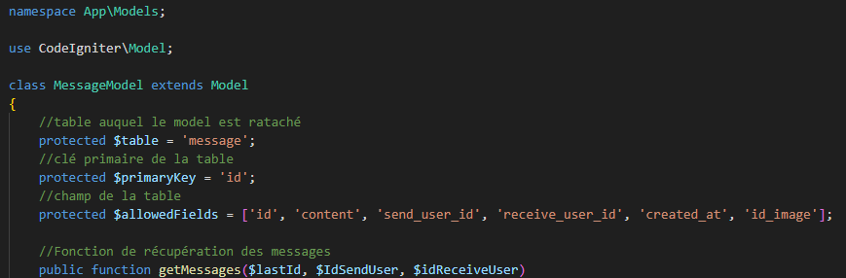
La création des messages :
Le Model
Permet de définir les champs qui sont présents en BDD et leurs utilisations de façon simplifiée
Notes:
Explication de la vue avec changement authentifier

Slide 35
Sommaire du projet réalisé en stage :
Introduction
Mise en place du Projet
Développement du Projet
Création de la Base De Données
Les routes
Les vues et Twig
Les pages d’accueil et création de compte
Le salon général et le salon privé
La récupération des messages
Le Controller
Le Model
Affichage des messages
La création des messages
Le Controller
Le Model
La vue
L’envoi du formulaire
Upload et affichage des fichiers joints
La fonction d’upload
L’affichage du fichier
Utilisation de Javascript pour éviter les rechargements de pages
Docker
Dockerfile
Docker-compose
Conclusion
Notes:
Présentation du sommaire.
Dire que ds intro on traitera des comp couverte par projet
De la recherche en anglais
Présenter rapidement projet

Slide 36
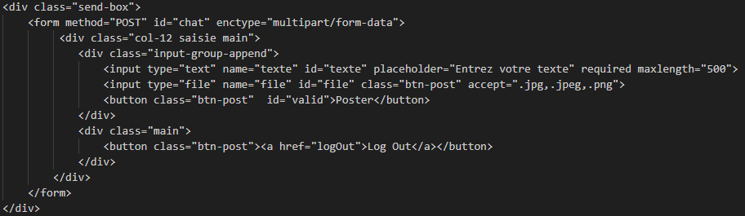
La création des messages :
La vue
Utilisation d’un formulaire
Conditions pour correspondre à la BDD
Notes:
Explication rapide de la vue

Slide 37
Sommaire du projet réalisé en stage :
Introduction
Mise en place du Projet
Développement du Projet
Création de la Base De Données
Les routes
Les vues et Twig
Les pages d’accueil et création de compte
Le salon général et le salon privé
La récupération des messages
Le Controller
Le Model
Affichage des messages
La création des messages
Le Controller
Le Model
La vue
L’envoi du formulaire
Upload et affichage des fichiers joints
La fonction d’upload
L’affichage du fichier
Utilisation de Javascript pour éviter les rechargements de pages
Docker
Dockerfile
Docker-compose
Conclusion
Notes:
Présentation du sommaire.
Dire que ds intro on traitera des comp couverte par projet
De la recherche en anglais
Présenter rapidement projet

Slide 38
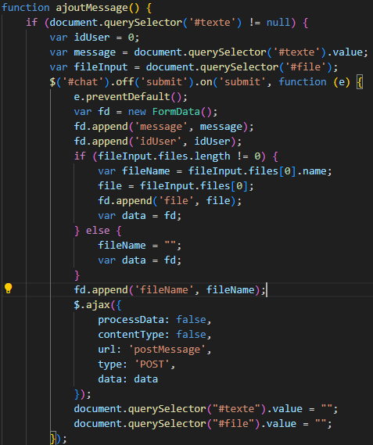
La création des messages :
L’envoi du formulaire
Redéfinition de l’envoi du formulaire pour éviter le rafraichissement de la page lors de l’envoi
Conditions permettant de définir les données qui seront enregistrées en BDD
Notes:
Explication rapide de la vue

Slide 39
Sommaire du projet réalisé en stage :
Introduction
Mise en place du Projet
Développement du Projet
Création de la Base De Données
Les routes
Les vues et Twig
Les pages d’accueil et création de compte
Le salon général et le salon privé
La récupération des messages
Le Controller
Le Model
Affichage des messages
La création des messages
Le Controller
Le Model
La vue
L’envoi du formulaire
Upload et affichage des fichiers joints
La fonction d’upload
L’affichage du fichier
Utilisation de Javascript pour éviter les rechargements de pages
Docker
Dockerfile
Docker-compose
Conclusion
Notes:
Présentation du sommaire.
Dire que ds intro on traitera des comp couverte par projet
De la recherche en anglais
Présenter rapidement projet

Slide 40
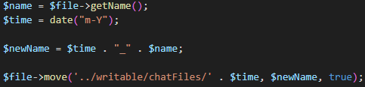
Upload et affichage des fichiers joints:
La fonction d’upload
Récupération du nom du fichier
Récupération du mois et de l ’année actuelle
Changement du nom du fichier avec la concaténation de la date et du nom du fichier
Upload du fichier dans le dossier writable/chatFiles/ avec la création d’un dossier avec comme nom la date s’il n’existe pas déjà
Notes:
Explication rapide de la vue

Slide 41
Sommaire du projet réalisé en stage :
Introduction
Mise en place du Projet
Développement du Projet
Création de la Base De Données
Les routes
Les vues et Twig
Les pages d’accueil et création de compte
Le salon général et le salon privé
La récupération des messages
Le Controller
Le Model
Affichage des messages
La création des messages
Le Controller
Le Model
La vue
L’envoi du formulaire
Upload et affichage des fichiers joints
La fonction d’upload
L’affichage du fichier
Utilisation de Javascript pour éviter les rechargements de pages
Docker
Dockerfile
Docker-compose
Conclusion
Notes:
Présentation du sommaire.
Dire que ds intro on traitera des comp couverte par projet
De la recherche en anglais
Présenter rapidement projet

Slide 42
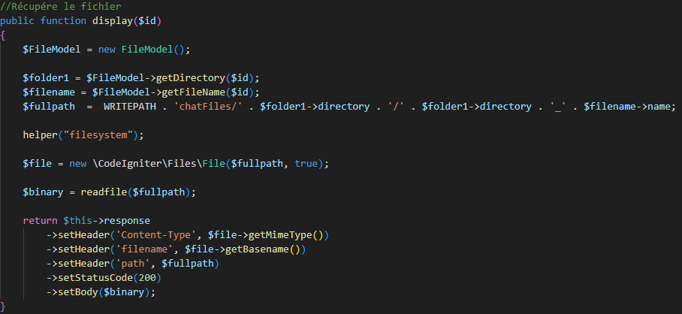
Upload et affichage des fichiers joints:
L’affichage du fichier
Fichier non lisible dans le dossier writable
Création d’une fonction pour afficher le fichier
Notes:
Explication rapide de la vue

Slide 43
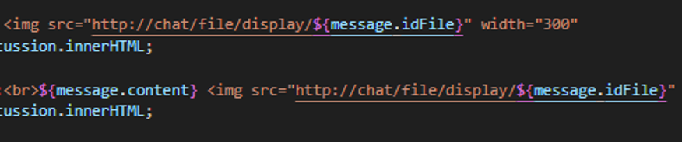
Upload et affichage des fichiers joints:
L’affichage du fichier
Affichage des fichiers grâce à la fonction de lecture

Slide 44
Sommaire du projet réalisé en stage :
Introduction
Mise en place du Projet
Développement du Projet
Création de la Base De Données
Les routes
Les vues et Twig
Les pages d’accueil et création de compte
Le salon général et le salon privé
La récupération des messages
Le Controller
Le Model
Affichage des messages
La création des messages
Le Controller
Le Model
La vue
L’envoi du formulaire
Upload et affichage des fichiers joints
La fonction d’upload
L’affichage du fichier
Utilisation de Javascript pour éviter les rechargements de pages
Docker
Dockerfile
Docker-compose
Conclusion
Notes:
Présentation du sommaire.
Dire que ds intro on traitera des comp couverte par projet
De la recherche en anglais
Présenter rapidement projet

Slide 45
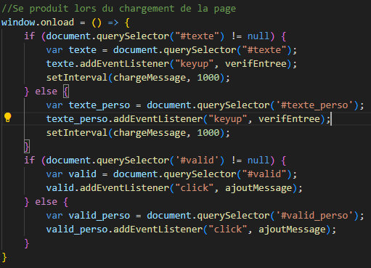
Utilisation de Javascript pour éviter les rechargements de pages:
Utilisation de setInterval()
Exécution de la fonction chargeMessage() toutes les secondes

Slide 46
Sommaire du projet réalisé en stage :
Introduction
Mise en place du Projet
Développement du Projet
Création de la Base De Données
Les routes
Les vues et Twig
Les pages d’accueil et création de compte
Le salon général et le salon privé
La récupération des messages
Le Controller
Le Model
Affichage des messages
La création des messages
Le Controller
Le Model
La vue
L’envoi du formulaire
Upload et affichage des fichiers joints
La fonction d’upload
L’affichage du fichier
Utilisation de Javascript pour éviter les rechargements de pages
Docker
Dockerfile
Docker-compose
Conclusion
Notes:
Présentation du sommaire.
Dire que ds intro on traitera des comp couverte par projet
De la recherche en anglais
Présenter rapidement projet

Slide 47

Docker:
Ce qu’est Docker
Empaquète une application et ses dépendances
Fonctionnement stable quelle que soit la machine hôte
Nécessite la création d’images ou l’utilisation d’images existantes
Notes:
Explication rapide de la vue

Slide 48
Sommaire du projet réalisé en stage :
Introduction
Mise en place du Projet
Développement du Projet
Création de la Base De Données
Les routes
Les vues et Twig
Les pages d’accueil et création de compte
Le salon général et le salon privé
La récupération des messages
Le Controller
Le Model
Affichage des messages
La création des messages
Le Controller
Le Model
La vue
L’envoi du formulaire
Upload et affichage des fichiers joints
La fonction d’upload
L’affichage du fichier
Utilisation de Javascript pour éviter les rechargements de pages
Docker
Dockerfile
Docker-compose
Conclusion
Notes:
Présentation du sommaire.
Dire que ds intro on traitera des comp couverte par projet
De la recherche en anglais
Présenter rapidement projet

Slide 49
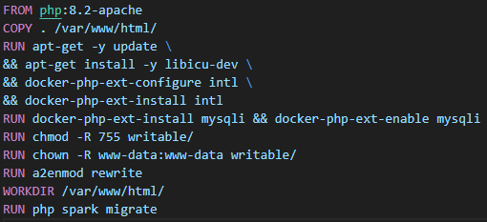
Docker:
Dockerfile
Création de l’image de notre application
Contient les instructions nécessaires à la création de l’image.
Notes:
Explication rapide de la vue

Slide 50
Sommaire du projet réalisé en stage :
Introduction
Mise en place du Projet
Développement du Projet
Création de la Base De Données
Les routes
Les vues et Twig
Les pages d’accueil et création de compte
Le salon général et le salon privé
La récupération des messages
Le Controller
Le Model
Affichage des messages
La création des messages
Le Controller
Le Model
La vue
L’envoi du formulaire
Upload et affichage des fichiers joints
La fonction d’upload
L’affichage du fichier
Utilisation de Javascript pour éviter les rechargements de pages
Docker
Dockerfile
Docker-compose
Conclusion
Notes:
Présentation du sommaire.
Dire que ds intro on traitera des comp couverte par projet
De la recherche en anglais
Présenter rapidement projet

Slide 51
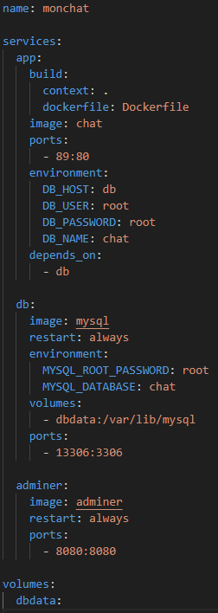
Docker:
Docker-compose
Création de plusieurs conteneurs :
-Le premier contient l’application
Utilisation du fichier Dockerfile pour créer l’image
Ajout des variables d’environnement pour se connecter à la BDD
Dépendance du container de la BDD
-Le deuxième contient la BDD
Ajout des variables d’environnement qui définissent le mot de passe et le nom de la Base de données qui sera créé dans le conteneur
-Le troisième contient adminer qui permet de gérer la BDD avec un interface graphique.
Notes:
Explication rapide de la vue

Slide 52
Sommaire du projet réalisé en stage :
Introduction
Mise en place du Projet
Développement du Projet
Création de la Base De Données
Les routes
Les vues et Twig
Les pages d’accueil et création de compte
Le salon général et le salon privé
La récupération des messages
Le Controller
Le Model
Affichage des messages
La création des messages
Le Controller
Le Model
La vue
L’envoi du formulaire
Upload et affichage des fichiers joints
La fonction d’upload
L’affichage du fichier
Utilisation de Javascript pour éviter les rechargements de pages
Docker
Dockerfile
Docker-compose
Conclusion
Notes:
Présentation du sommaire.
Dire que ds intro on traitera des comp couverte par projet
De la recherche en anglais
Présenter rapidement projet

Slide 53

Conclusion :
La sécurité
Injection SQL : Utilisation de la fonction escape présente dans CI4
Faille XSS : Utilisation de la fonction escape présente dans Twig
Token CSRF : Intégration de token CSRF dans chaque formulaire
Contre mesure possible :
Passage en HTTPS, révision de la création du docker-compose…
Résolue dans le futur

Slide 54

Conclusion :
Apprentissage du Framework CodeIgniter 4
Meilleure vision future
Bases consolidées

Slide 55
Sommaire du projet fil rouge 2éme partie :
Introduction
Mise en place du Projet
Développement du Projet
Conception de la Base de Données
Côté client : Opérations possibles
Consulter
Création
Modification
Suppression
Côté serveur
L’API
La BLL
La DAL
Les Tests
Les tests Unitaire
Les tests d’intégration
Les tests d’Acceptation
Conclusion générale
Notes:
Présentation du sommaire.
Dire que ds intro on traitera des comp couverte par projet
De la recherche en anglais
Présenter rapidement projet

Slide 56

Introduction :
ESRP 2iSA
Formation Bac à Bac +3
92 stagiaires

Slide 57
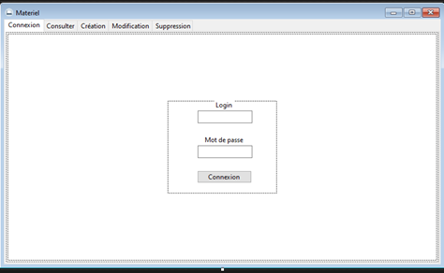
Introduction :
Gestion du parc informatique
Application Windows Form
Notes:
Explication du projet
Expliquer les deux parties

Slide 58
Sommaire du projet fil rouge 2éme partie :
Introduction
Mise en place du Projet
Développement du Projet
Conception de la Base de Données
Côté client : Opérations possibles
Consulter
Création
Modification
Suppression
Côté serveur
L’API
La BLL
La DAL
Les Tests
Les tests Unitaire
Les tests d’intégration
Les tests d’Acceptation
Conclusion générale
Notes:
Présentation du sommaire.
Dire que ds intro on traitera des comp couverte par projet
De la recherche en anglais
Présenter rapidement projet

Slide 59
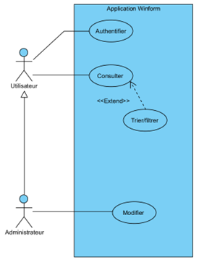
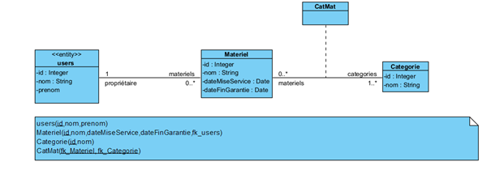
Mise en place du Projet :
Utilisation du langage UML
Diagramme de Use Case
Diagramme de classe
Notes:
Rapide explication de FIGMA
Facilité de partage
Design pas definitif

Slide 60
Sommaire du projet fil rouge 2éme partie :
Introduction
Mise en place du Projet
Développement du Projet
Conception de la Base de Données
Côté client : Opérations possibles
Consulter
Création
Modification
Suppression
Côté serveur
L’API
La BLL
La DAL
Les Tests
Les tests Unitaire
Les tests d’intégration
Les tests d’Acceptation
Conclusion générale
Notes:
Présentation du sommaire.
Dire que ds intro on traitera des comp couverte par projet
De la recherche en anglais
Présenter rapidement projet

Slide 61
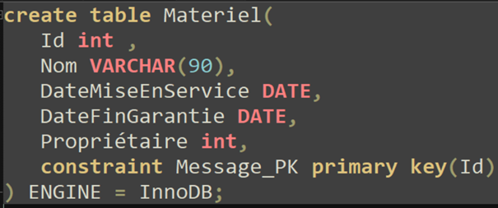
Conception de la Base de Données:
Script de création de table
Utilisation d’un script Alter Table
Notes:
Rapide explication de FIGMA
Facilité de partage
Design pas definitif

Slide 62
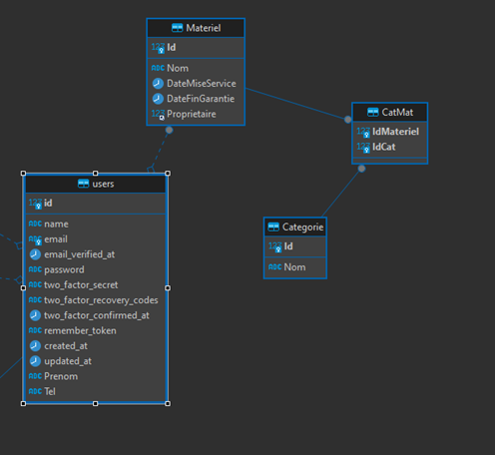
Conception de la Base de Données:
Diagramme de BDD
Liens entres les tables
Notes:
Rapide explication de FIGMA
Facilité de partage
Design pas definitif

Slide 63
Sommaire du projet fil rouge 2éme partie :
Introduction
Mise en place du Projet
Développement du Projet
Conception de la Base de Données
Côté client : Opérations possibles
Consulter
Création
Modification
Suppression
Côté serveur
L’API
La BLL
La DAL
Les Tests
Les tests Unitaire
Les tests d’intégration
Les tests d’Acceptation
Conclusion générale
Notes:
Présentation du sommaire.
Dire que ds intro on traitera des comp couverte par projet
De la recherche en anglais
Présenter rapidement projet

Slide 64
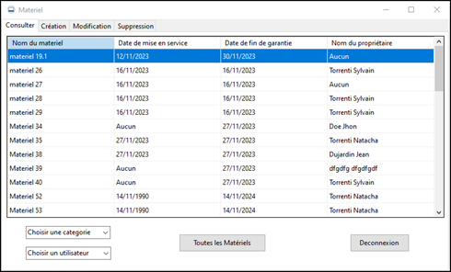
Côté client : Opération possibles:
Consulter
Liste les différents matériels présents sur la plateforme
Filtrage possible selon le choix de l’utilisateur
Notes:
Rapide explication de FIGMA
Facilité de partage
Design pas definitif

Slide 65
Sommaire du projet fil rouge 2éme partie :
Introduction
Mise en place du Projet
Développement du Projet
Conception de la Base de Données
Côté client : Opérations possibles
Consulter
Création
Modification
Suppression
Côté serveur
L’API
La BLL
La DAL
Les Tests
Les tests Unitaire
Les tests d’intégration
Les tests d’Acceptation
Conclusion générale
Notes:
Présentation du sommaire.
Dire que ds intro on traitera des comp couverte par projet
De la recherche en anglais
Présenter rapidement projet

Slide 66
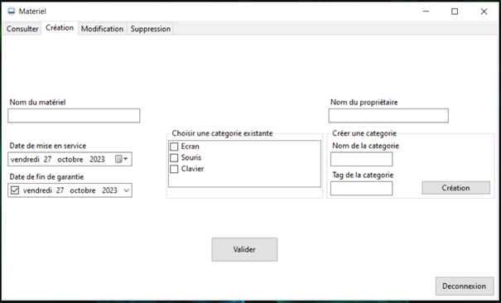
Côté client : Opérations possibles:
Création
Permet de renseigner les informations nécessaires
Possibilité de création d’une catégorie
Notes:
Rapide explication de FIGMA
Facilité de partage
Design pas definitif

Slide 67
Sommaire du projet fil rouge 2éme partie :
Introduction
Mise en place du Projet
Développement du Projet
Conception de la Base de Données
Côté client : Opérations possibles
Consulter
Création
Modification
Suppression
Côté serveur
L’API
La BLL
La DAL
Les Tests
Les tests Unitaire
Les tests d’intégration
Les tests d’Acceptation
Conclusion générale
Notes:
Présentation du sommaire.
Dire que ds intro on traitera des comp couverte par projet
De la recherche en anglais
Présenter rapidement projet

Slide 68
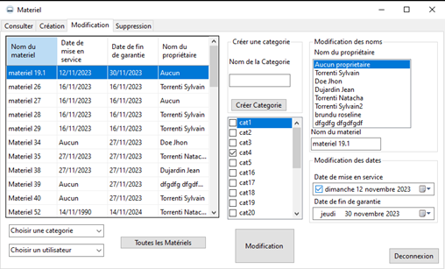
Côté client : Opération possibles:
Modification
Modification de toutes les informations possibles
Possibilité de filtrer par l’utilisateur
Possibilité de créer une nouvelle catégorie
Notes:
Rapide explication de FIGMA
Facilité de partage
Design pas definitif

Slide 69
Sommaire du projet fil rouge 2éme partie :
Introduction
Mise en place du Projet
Développement du Projet
Conception de la Base de Données
Côté client : Opérations possibles
Consulter
Création
Modification
Suppression
Côté serveur
L’API
La BLL
La DAL
Les Tests
Les tests Unitaire
Les tests d’intégration
Les tests d’Acceptation
Conclusion générale
Notes:
Présentation du sommaire.
Dire que ds intro on traitera des comp couverte par projet
De la recherche en anglais
Présenter rapidement projet

Slide 70
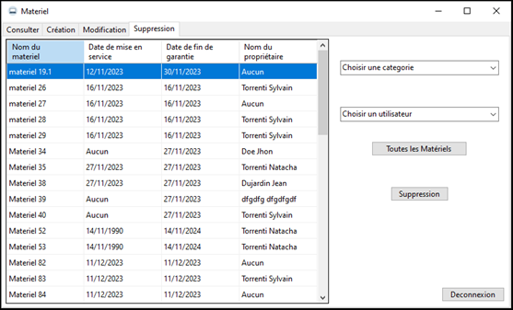
Côté client : Opération possibles:
Suppression
Possibilité de filtrage selon l’utilisateur
Suppression des enregistrements en BDD en prenant en compte les relations
Notes:
Rapide explication de FIGMA
Facilité de partage
Design pas definitif

Slide 71
Sommaire du projet fil rouge 2éme partie :
Introduction
Mise en place du Projet
Développement du Projet
Conception de la Base de Données
Côté client : Opérations possibles
Consulter
Création
Modification
Suppression
Côté serveur
L’API
La BLL
La DAL
Les Tests
Les tests Unitaire
Les tests d’intégration
Les tests d’Acceptation
Conclusion générale
Notes:
Présentation du sommaire.
Dire que ds intro on traitera des comp couverte par projet
De la recherche en anglais
Présenter rapidement projet

Slide 72
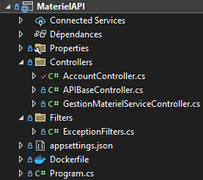
Côté serveur:
L’API
Les Controller font le pont avec la couche suivante
Notes:
Rapide explication de FIGMA
Facilité de partage
Design pas definitif

Slide 73
Sommaire du projet fil rouge 2éme partie :
Introduction
Mise en place du Projet
Développement du Projet
Conception de la Base de Données
Côté client : Opérations possibles
Consulter
Création
Modification
Suppression
Côté serveur
L’API
La BLL
La DAL
Les Tests
Les tests Unitaire
Les tests d’intégration
Les tests d’Acceptation
Conclusion générale
Notes:
Présentation du sommaire.
Dire que ds intro on traitera des comp couverte par projet
De la recherche en anglais
Présenter rapidement projet

Slide 74
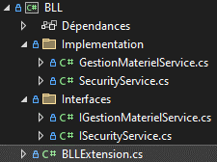
Côté serveur:
La BLL
Intermédiaire entre API et DAL
Interface pour faciliter de potentielles futures modifications
Notes:
Rapide explication de FIGMA
Facilité de partage
Design pas definitif

Slide 75
Sommaire du projet fil rouge 2éme partie :
Introduction
Mise en place du Projet
Développement du Projet
Conception de la Base de Données
Côté client : Opérations possibles
Consulter
Création
Modification
Suppression
Côté serveur
L’API
La BLL
La DAL
Les Tests
Les tests Unitaire
Les tests d’intégration
Les tests d’Acceptation
Conclusion générale
Notes:
Présentation du sommaire.
Dire que ds intro on traitera des comp couverte par projet
De la recherche en anglais
Présenter rapidement projet

Slide 76
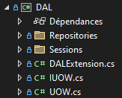
Côté serveur:
La DAL
Seul module ayant accès à la BDD
Notes:
Rapide explication de FIGMA
Facilité de partage
Design pas definitif

Slide 77
Sommaire du projet fil rouge 2éme partie :
Introduction
Mise en place du Projet
Développement du Projet
Conception de la Base de Données
Côté client : Opérations possibles
Consulter
Création
Modification
Suppression
Côté serveur
L’API
La BLL
La DAL
Les Tests
Les tests Unitaire
Les tests d’intégration
Les tests d’Acceptation
Conclusion générale
Notes:
Présentation du sommaire.
Dire que ds intro on traitera des comp couverte par projet
De la recherche en anglais
Présenter rapidement projet

Slide 78

Les Tests:
Test Unitaire
Vérifie le bon fonctionnement d’une partie précise
Nom de la méthode avec résultat attendu
Différents tags existants
Notes:
Rapide explication de FIGMA
Facilité de partage
Design pas definitif

Slide 79
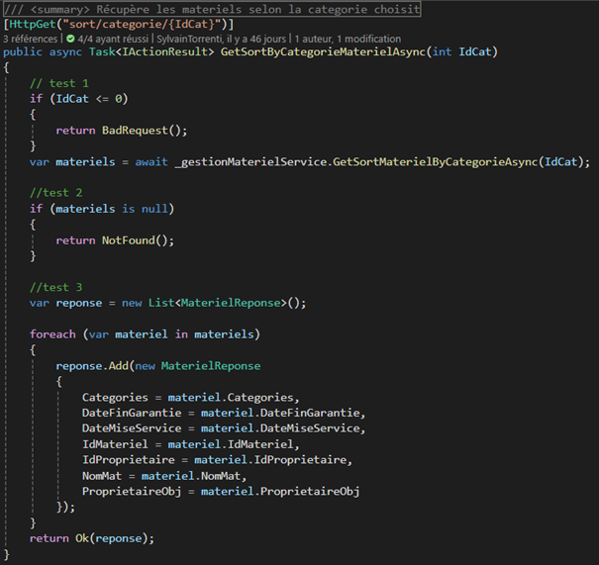
Les Tests:
Test Unitaire
Un test par réponse possible de la fonction
Notes:
Rapide explication de FIGMA
Facilité de partage
Design pas definitif

Slide 80
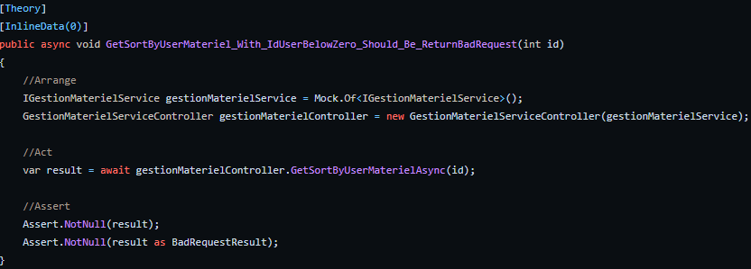
Les Tests:
Test Unitaire
3 parties :
Arrange
Act
Assert
Création d’un Mock (simulacre)
Notes:
Rapide explication de FIGMA
Facilité de partage
Design pas definitif

Slide 81
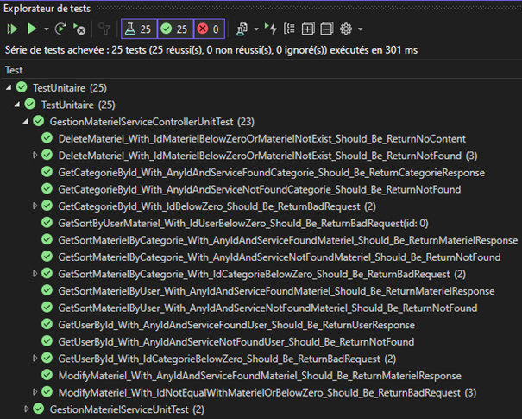
Les Tests:
Test Unitaire
Test de toutes les fonctions présentes dans le Controller
Tous les tests validés
Notes:
Rapide explication de FIGMA
Facilité de partage
Design pas definitif

Slide 82
Sommaire du projet fil rouge 2éme partie :
Introduction
Mise en place du Projet
Développement du Projet
Conception de la Base de Données
Côté client : Opérations possibles
Consulter
Création
Modification
Suppression
Côté serveur
L’API
La BLL
La DAL
Les Tests
Les tests Unitaire
Les tests d’intégration
Les tests d’Acceptation
Conclusion générale
Notes:
Présentation du sommaire.
Dire que ds intro on traitera des comp couverte par projet
De la recherche en anglais
Présenter rapidement projet

Slide 83
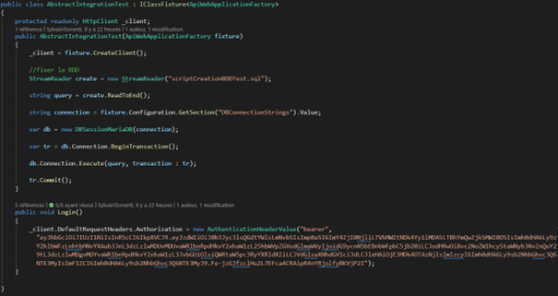
Les Tests:
Test d’intégration
Vérifie la bonne communication entre les couches
Création d’une fixture pour fixer l’environnement
Notes:
Rapide explication de FIGMA
Facilité de partage
Design pas definitif

Slide 84
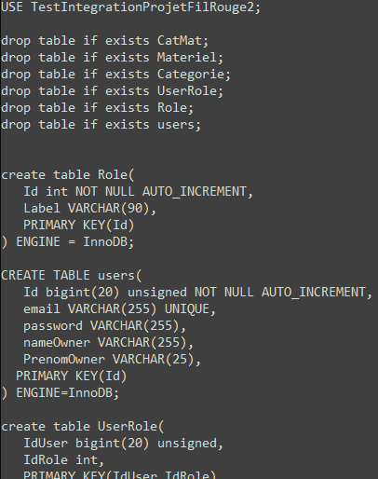
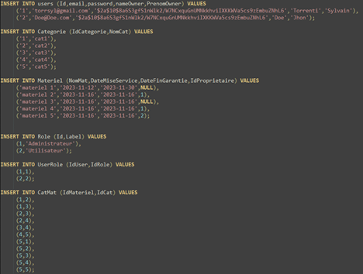
Les Tests:
Test d’intégration
Création d’une BDD de test
Création d’un jeu de données
Les scripts sont lancés à chaque test
Notes:
Rapide explication de FIGMA
Facilité de partage
Design pas definitif

Slide 85

Les Tests:
Test d’intégration
Méthode qui permet de s’authentifier avec un token d’administrateur
Appelé à chaque test également
Notes:
Rapide explication de FIGMA
Facilité de partage
Design pas definitif

Slide 86
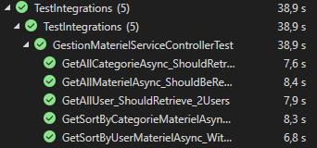
Les Tests:
Test d’intégration
Validation des tests effectués
Notes:
Rapide explication de FIGMA
Facilité de partage
Design pas definitif

Slide 87
Sommaire du projet fil rouge 2éme partie :
Introduction
Mise en place du Projet
Développement du Projet
Conception de la Base de Données
Côté client : Opérations possibles
Consulter
Création
Modification
Suppression
Côté serveur
L’API
La BLL
La DAL
Les Tests
Les tests Unitaire
Les tests d’intégration
Les tests d’Acceptation
Conclusion générale
Notes:
Présentation du sommaire.
Dire que ds intro on traitera des comp couverte par projet
De la recherche en anglais
Présenter rapidement projet

Slide 88

Les Tests:
Test d’acceptation
Pratiqué par des membres de ma famille
Explication succincte de l’application
Mise en évidence de dysfonctionnements et conseil sur le design
Notes:
Rapide explication de FIGMA
Facilité de partage
Design pas definitif

Slide 89
Sommaire du projet fil rouge 2éme partie :
Introduction
Mise en place du Projet
Développement du Projet
Conception de la Base de Données
Côté client : Opérations possibles
Consulter
Création
Modification
Suppression
Côté serveur
L’API
La BLL
La DAL
Les Tests
Les tests Unitaire
Les tests d’intégration
Les tests d’Acceptation
Conclusion générale
Notes:
Présentation du sommaire.
Dire que ds intro on traitera des comp couverte par projet
De la recherche en anglais
Présenter rapidement projet

Slide 90

Conclusion générale
Amélioration des compétences
Vision du travail en situation réelle

